Slide 1
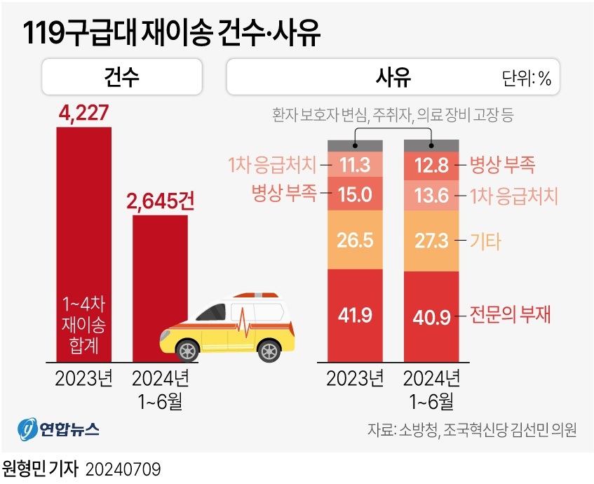
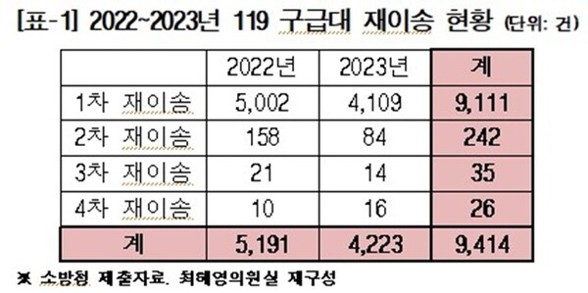
주제 선정 배경
병원 시스템
응급차 재이송: 환자를 이송하였는데 현장에서 거부하여 재이송
재이송률 증가
미리 병원의 수용가능 인원, 의료진의 수 파악

Slide 2
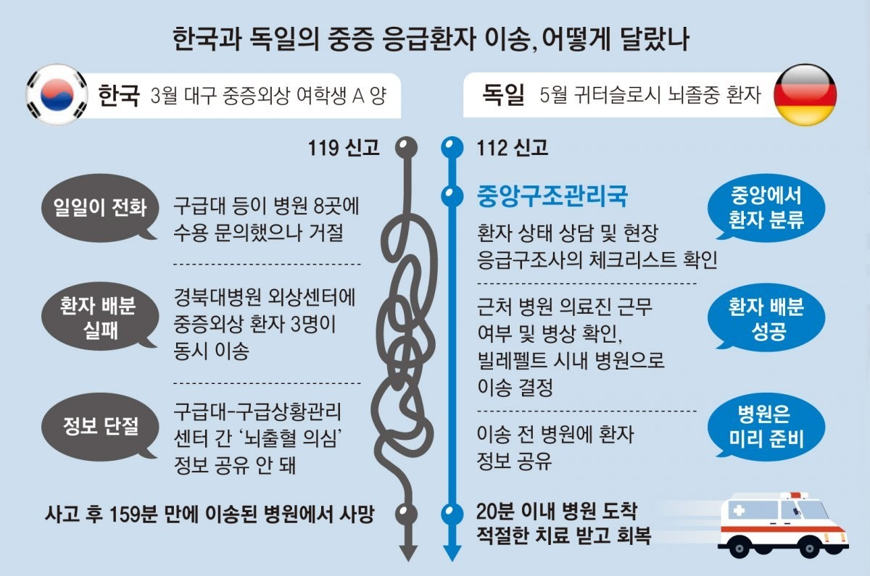
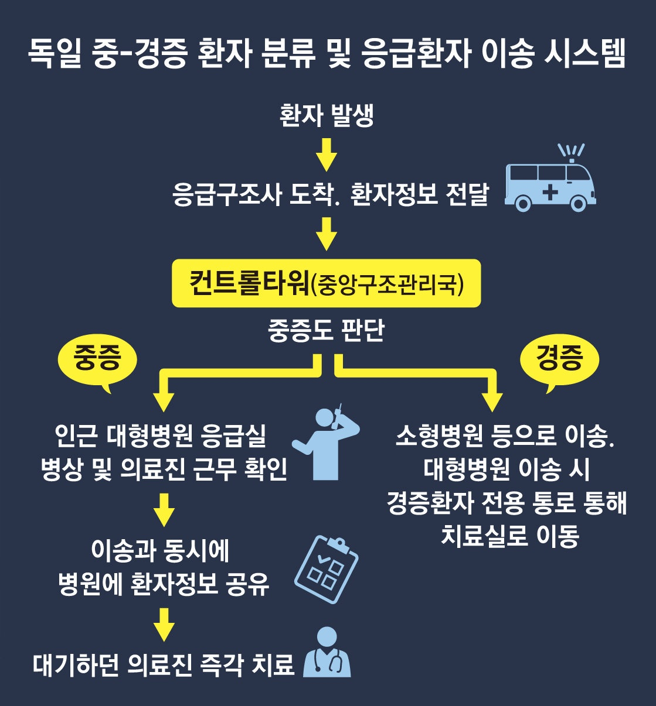

Slide 3
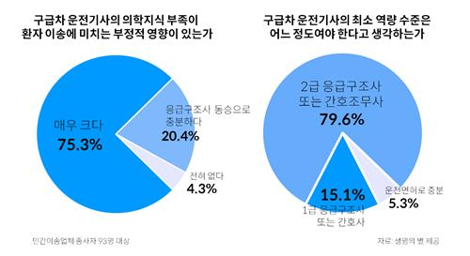
주제 선정 배경
자율주행 응급차
운전자의 운전 미숙
교통상황과 적합한 병원 이송 과정에서 응급차 운전하는 사람과 의료진의 상의가 지속적으로 필요함

Slide 4
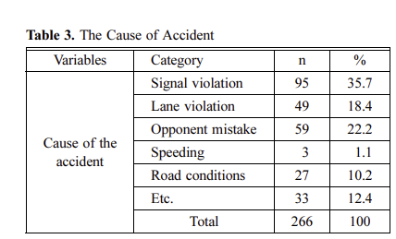
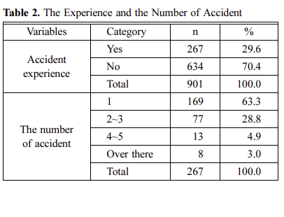
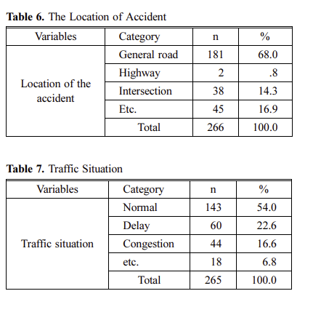
한국응급구조학회지 제 22 권 제 1 호, 35~ 47 (2018. 04
119 구급대 구급차 교통사고 현황 분석 이정호1 ·신동민2* 1 경기도 용인소방서, 2 한국교통대학교 응급구조학과
구급차 교통사고 관련 특성 결과로는 월 출동건수 201건~300건, 잠재응급, 급성질환, 병원 이송 중 사고가 많이 발생하였다. 이는 구급차 교통사고가 출동이 많을수록 사고 위험에 많이 노출되고, 출동과 병원 이송 시 많이 발생하지만, 이송하는 환자의 중증도가 낮은 결과로 미루어, 사고 발생의 주요 원인은 운전자의 불안전한 운전 습관이 원인이라 생각된다
+날씨에 따른 사고 횟수 차이 분석에서 는 흐린 날 사고 경험이 높은 것으로 나타났다. 이러한 이유는 흐린 날이 안개 등으로 인해 운전자 의 시야 확보를 어렵게 하기 때문으로 생각
구급차 안전사고에 영향을 주는 요인 중 감정 조절, 속도 유지, 교통법규 준수를 중요한 3가지 인자로 보았으며, 이 3가지 인자는 운전자의 운전습관과 밀접한 관계가 있다.

Slide 5
환자 요청
최적병원
중증도
증상
증상과 중증도에
해당하는 전문의 수
2. 수용가능인원>0
3. 혼잡도 (Low, High) 점수
+ 환자-병원 거리
낮은 순
응급차 O
응급차 X
수용인원 초과
|| 전문의 부족
Move Ambulance
to Person
대기열 추가
대기시간 생성
환자 탑승
요청 거부
Move Person
to Hospital
환자 요청
응급차 대기

Slide 6
카메라 2D 이미지
선분 좌표 추출
각도 차이 20도 이내
그룹화
그레이스케일 변환
LineSegment 객체
allLines 생성
각도 차이 2도이내
그룹화
관심영역(ROI)
설정
선 병합
mergedLines 생성
각도의 최빈 그룹
추출
엣지 검출
allFinalLines 생성
대표 선분 선택
허프 변환
Processand
ClassifyLanes
Lane1, Lane2
분류
선처리
3D 변환

Slide 7
응급차 기준
앞차가 없으면 -> 쭉 이동
중앙선을 넘지 않는 조건에서
(옆으로 이동할때 중앙선을 넘는 라인으로 가면 안됨, 응급차는 가능)
앞차가 있으면 -> 옆차에 차가 없으면
-> 응급차를 옆라인으로 이동
-> 옆차에 차가 있으면
-> 앞차의 앞에 차가 있으면
-> 원래의 속도와 라인 유지
-> 앞차의 앞에 차가 없으면
-> 앞차의 속도를 늘려서 옆라인으로 이동
응급차의 속도를 늘리고 원래 차선 유지
앞차앞
앞차
응급
옆차

Slide 8
응급차
앞차 O
앞차 X
응급차 속도 증가
옆차 O
옆차 X
응급차
옆라인으로 이동
앞차의 앞 O
앞차의 앞 X
원래의 속도 라인 유지
앞차 속도 증가 옆라인 이동
응급차 속도 증가

Slide 9
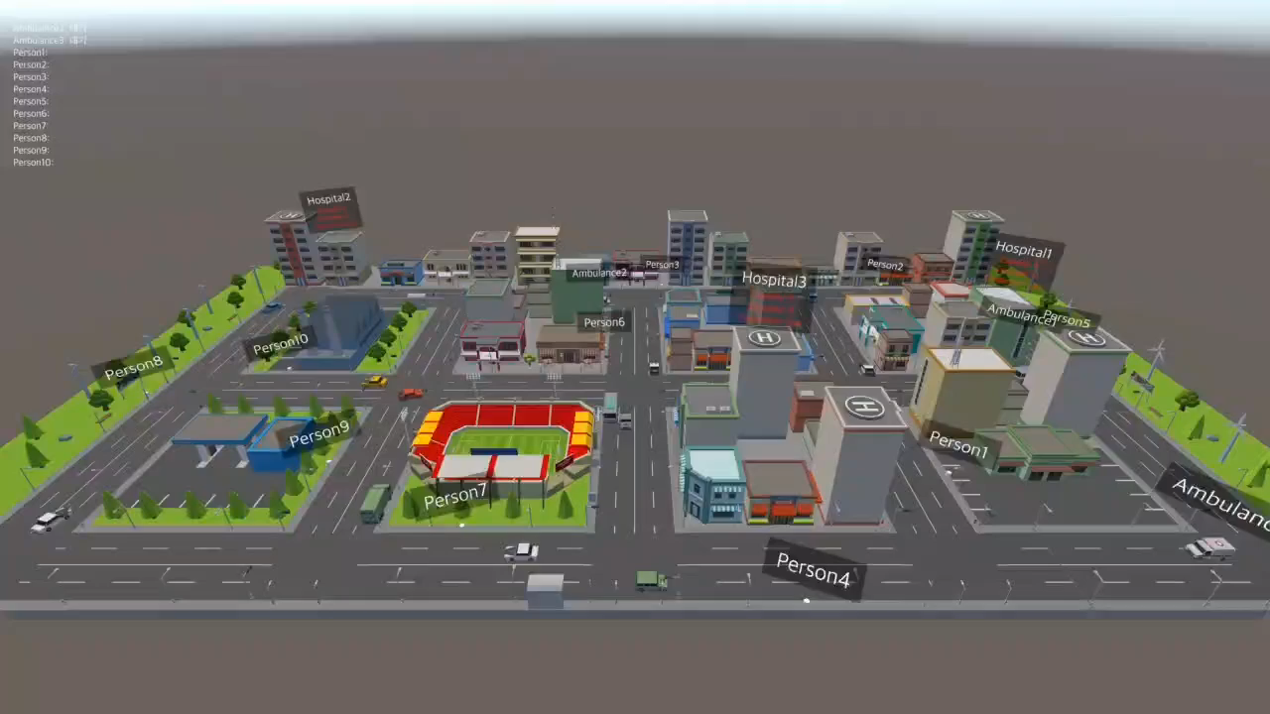

Slide 10
